Slide 1

MULTIVERSIDAD
VERACRUZ
Ing. Tania Ivette Morales Hernández
Física I

Slide 2

Física de bungee jumping
Bungee Jumping se ha convertido en una tendencia popular en deportes extremos.
Muchos pueden creer que este deporte extremo es cualquier otra actividad imprudente, por el contrario es realmente un buen ejemplo del experimento más emocionante y estimulante de la física.

Slide 3
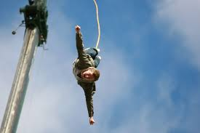
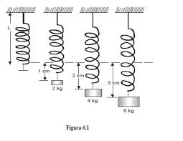
Más específicamente, bungee jumping ayuda a explicar y elaborar el concepto complejo de la ley de Hooke.

Slide 4
Historia
El origen del Bungee Jumping surgió por las prácticas rituales de "buceadores de la tierra" de la isla de Pentecostés en el archipiélago de Vanautu de Pacífico.

Slide 5
Sin embargo no fue publicitada realmente hasta miembros del club de deportes peligrosos de la Universidad de Oxford demostraron el deporte extremo en abril de 1979.
Desde entonces, el deporte ascendió a nuevas alturas y atrajo a muchos en el mundo.

Slide 6
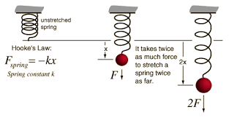
Ley de Hooke
Define la relación directa entre una fuerza aplicada y el cambio en la longitud de un resorte debido a esa fuerza.

